Slide 1

北大荒宝泉岭农牧发展有限公司
黑龙江北三峡养殖有限公司
介绍

Slide 2













一
我们是谁
股东背景实力雄厚
·四大股东，三家上市企业，一家政府背景
·专业集群，强强联合，实力雄厚
自有品牌
核心
文化
北大荒宝泉岭农牧发展有限公司
股东实力雄厚
  全产业链
· 养殖产业（种鸡、商品鸡）
· 饲料产业
· 食品加工产业
注册商标“北三峡”
全产
业链
  核心文化
弘扬北大荒精神，致力北三峡发展

Slide 3


























三
公司布局
世界单体最大的一体化企业
北大荒宝泉岭农牧发展有限公司
黑龙江北三峡养殖有限公司
黑龙江北三峡食品有限公司
饲料生产供应
父母代种鸡
孵化鸡雏
商品鸡养殖
肉鸡屠宰加工
产
品销售
成品物流
毛鸡运输

Slide 4
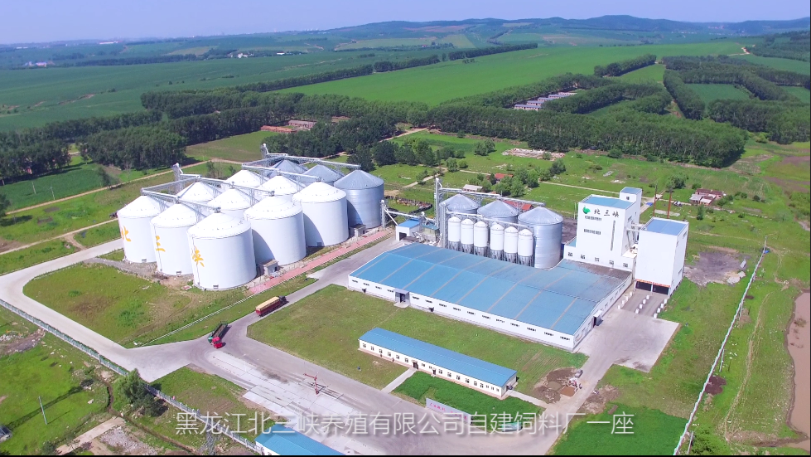
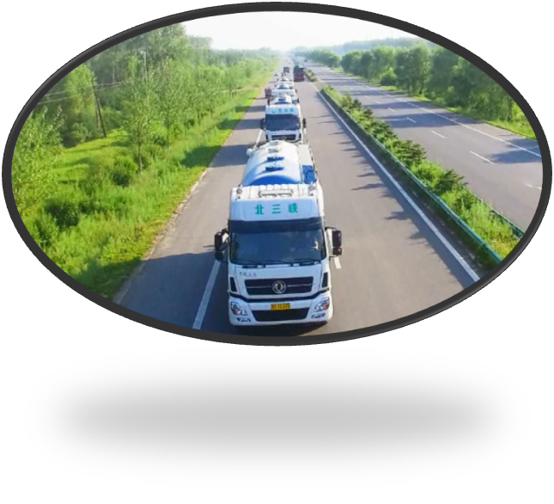
1.饲料产业
43
饲料公司采用牧羊集团整套饲料生产线，该生产线达到国内领先技术水平。
按当前设定产能，
可年产各种混合饲料30余万吨.
公司自有专有饲料运输车。
直达鸡场，确保从源头零污染。
Notes:
2017-2021国内饲料业务愿景
继续加强饲料业务的战略核心地位，通过打强区域和聚焦养殖端
优化配置，重塑产品力和高效竞争力，在国内率先突破两千万吨销量
成为国内饲料行业绝对领先者和世界饲料行业的领军者
争取全球第一，海外占比20%

Slide 5
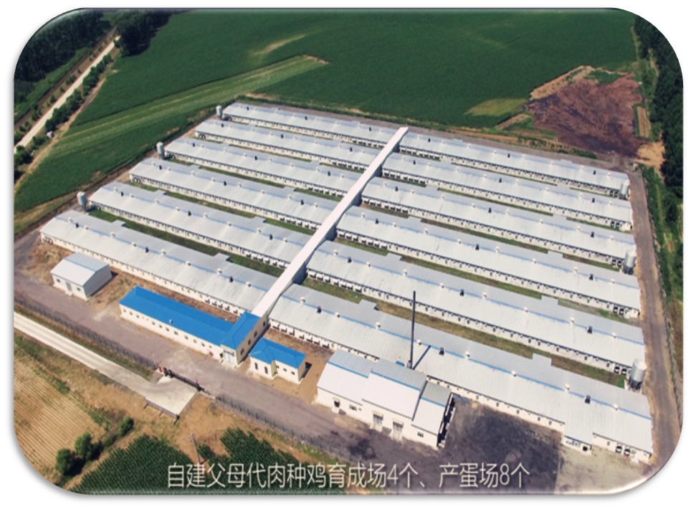
2.孵化产业
公司孵化厂，位于共青农场工业园区，采用国际领先的加拿大公司孵化设备，国内先进的照蛋、落盘、鸡雏分拣、环境控制等设备，高度自动化，可年孵化商品鸡雏1.2亿羽。

Slide 6
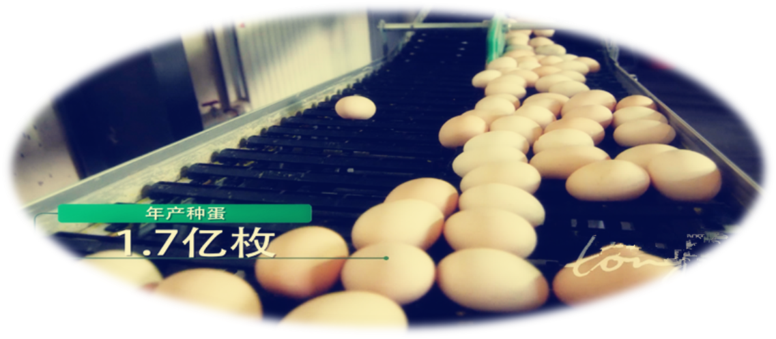
3.父母代种鸡场
父母代种鸡场：
分布于宝泉岭管局延军农场，种鸡场使用英国公司育成鸡自动抛撒旋转喂料机、荷兰公司中央集蛋系统和鸡蛋自动打包机、德国公司自动饮水系统及国内自动供料系统、环境控制系统等先进设备。种鸡饲养规模达150万套。

Slide 7
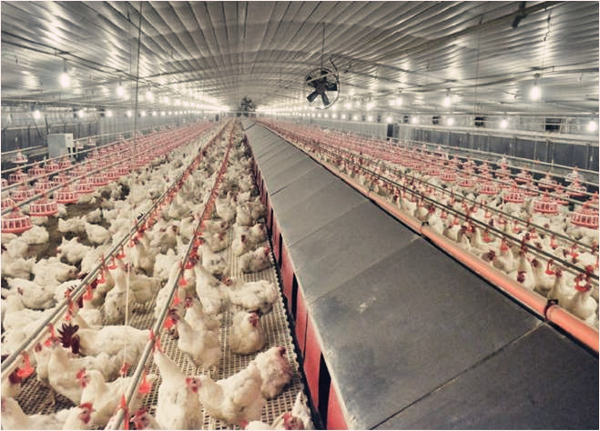
先进的种鸡场

Slide 8
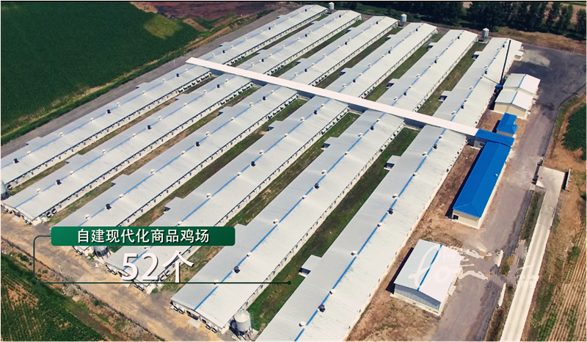
4.商品鸡场
现已建成26座标准化商品鸡场。单场年出栏肉鸡200多万只，年出栏肉鸡可达到6000万只以上。

Slide 9

5.食品公司
黑龙江北三峡食品有限公司成立于2013年5月17日，公司自有品牌“北三峡”，主营肉鸡屠宰、分割、加工、销售以及产品出口业务

Slide 10
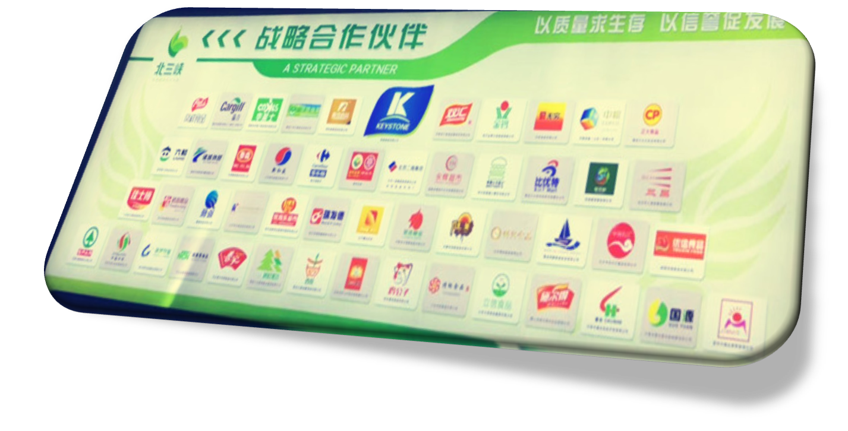
公司战略合作伙伴

Slide 11









公司价值观及人才理念
四
  品质 创新 融合 奉献
  事业未动，人才先行
企业文化主题：弘扬北大荒精神 致力北三峡发展

Slide 12




我们需要这样的你
六
年轻化
3—5年成为业务骨干
专业化
在公司业务的各个方面能够成长为顶尖的专家以及具备行业影响力的人才

Slide 13

我们的福利待遇
招聘岗位 | 培养方向 | 实习工资 | 级别 | 毕业后待遇
种禽公司技术管理员 | 场长 | 2800元 | 技术员 | 岗位工资+考核工资（5000-6000）

Slide 14





我们的福利待遇
交通补贴
免食宿
每年免费体检
丰富的文化生活
出国考察
培训交流
广阔的晋升空间
五险
年终奖
工龄奖

Slide 15








公司完善的职业发展路径
储备销售管理：销售实习生-销售业务-销售经理-销售总监
储备生产管理：实习生-组长/品控-班长-主任-经理-副总
储备品控管理：实习生-品控/组长-班长-主任-经理-副总
设备维修：实习生-管理员-设备操作-设备维修-主任-经理
化验员：实习生-化验员-化验主任-化验室主管
养殖技术管理：实习生-技术主任-副场长-场长-经理

Slide 16
您准备好加入我们的团队了吗？
请将简历投递给我们，参加面试，签订三方协议。
公司地址：黑龙江省鹤岗市宝泉岭管理局290街
总经理电话：沈志勇15315328600
邮箱：shlong0826@163.com
公司官网：www.beisanxia.com
公司微信公众平台搜索：北三峡食品在线

Slide 17

谢谢，期待您的加入！

